Slide 1
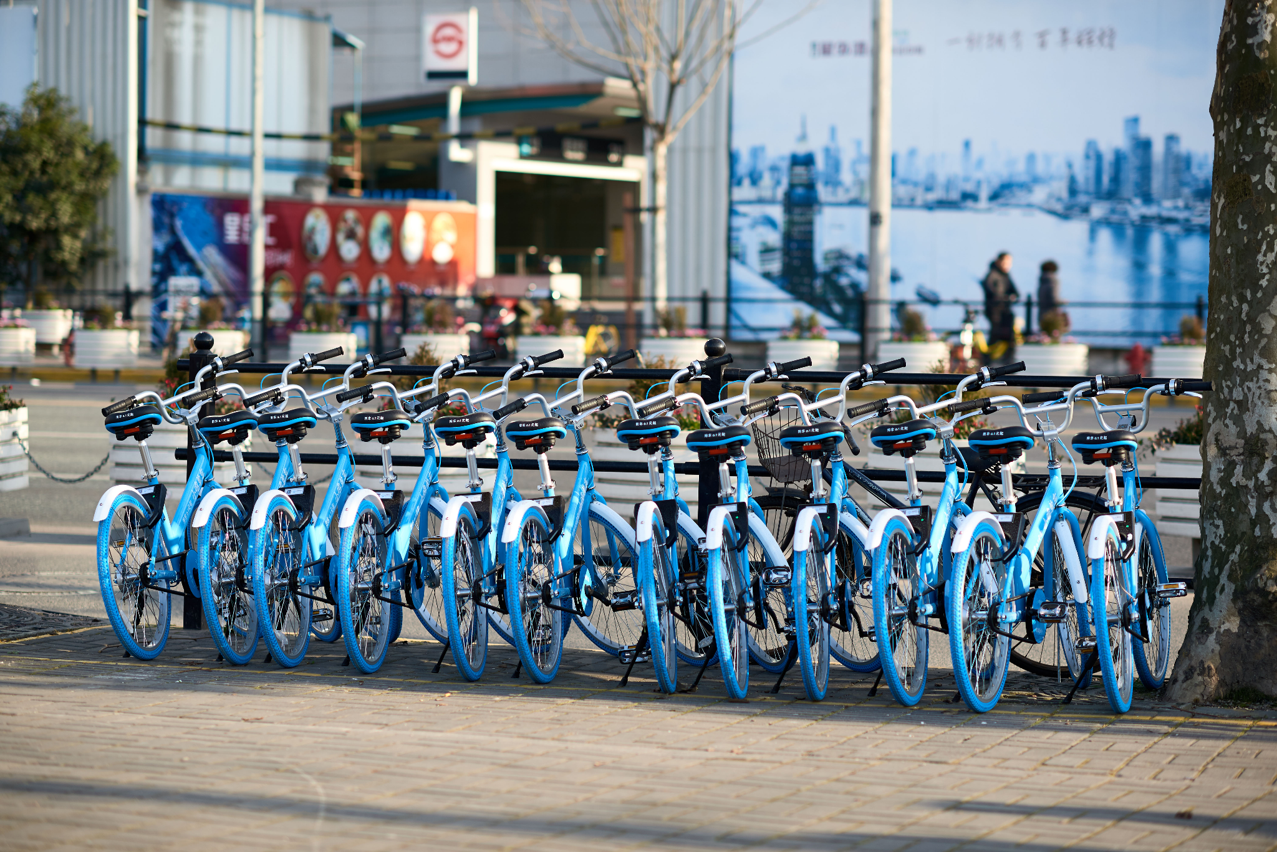
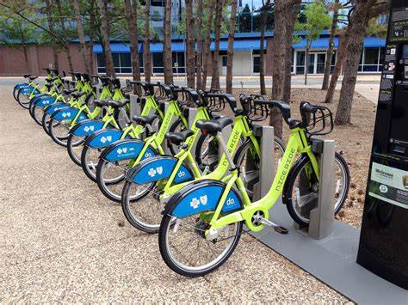
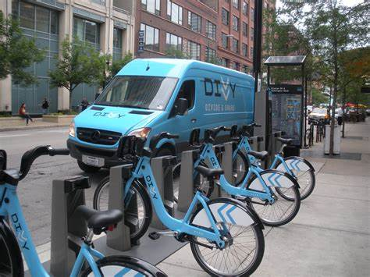
Bike Sharing
(Préstamo de bicicletas)
¿Cómo es la distribución del Bike Sharing?
AUTOR: Carlos Barraza

Slide 2
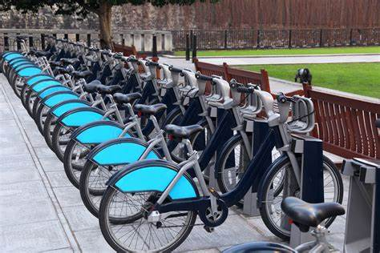
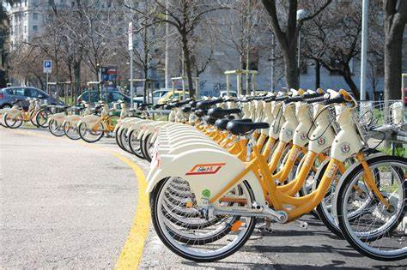
Indice
01
Descripcion
02
Preguntas de Interés
03
Extraccion de los datos
04
Análisis Exploratorio
05
Insights y Recomendaciones

Slide 3
1- DESCRIPCIÓN
‹#›

Slide 4
1- Descripción
Abstract:
El sistema Bike Sharing es la transformación del tradicional "Alquiler de bicicletas", donde todo el proceso se transformó en automático. A través de este sistema, el usuario puede fácilmente alquilar una bicicleta desde un lugar en particular y regresarla en otro lugar específico.
Aparte del interés real en el mundo de las aplicaciones de sistemas Bike Sharing, las características de la información generada por estos sistemas, la hacen atractiva para la investigación.
Objetivo del trabajo final:
En la presente entrega se busca analizar los datos obtenidos sobre el alquiler de bicicletas en una determinada ciudad para luego generar modelos de predicción que nos permitan estimar la cantidad de bicicletas en uso. Con este modelo, y apoyándonos en el pronóstico del tiempo podremos estimar esta variable a futuro.
‹#›
Notes:
Contexto: Contexto del proyecto (I.e motivación, situación general del problema, etc.)
Audiencia: esto es para que los lectores sepan de primera mano si este es un proyecto que puede beneficiarles.

Slide 5
2- PREGUNTAS DE INTERÉS
‹#›

Slide 6
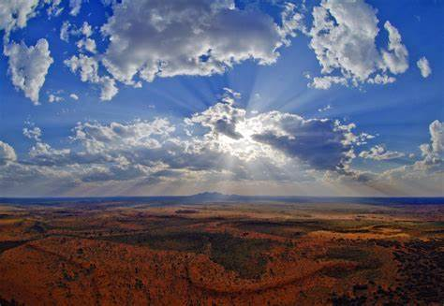


2- Preguntas de interés
¿Existe alguna condición climática que favorezca el Sharing?
¿Cuál es la hora del día en la que menos bicicletas se alquilan?
¿Se puede predecir la cantidad de usuarios en base a las estaciones del año?
‹#›
Notes:
Contexto: Contexto del proyecto (I.e motivación, situación general del problema, etc.)
Audiencia: esto es para que los lectores sepan de primera mano si este es un proyecto que puede beneficiarles.

Slide 7
3- EXTRACCIÓN DE DATOS
‹#›

Slide 8
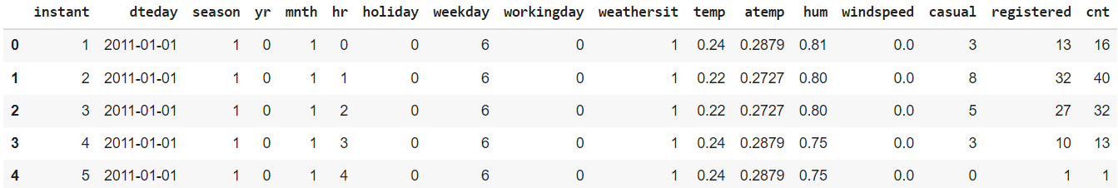
3- Extracción de datos
La base de datos nos permite extraer datos relativos a:
Instante de ocurrencia: Dia, hora, estación del año, si es o no dia laboral.
Condición climatica: Tipo de clima, temperatuta, sensacion termica, humedad, velocidad de viento
Usuarios: tipo de usuaruios, cantidad total
Una muestra de los datos:
Datos extraidos de:
https://archive.ics.uci.edu/ml/machine-learning-databases/00275/Bike-Sharing-Dataset.zip
‹#›
Notes:
Contexto: Contexto del proyecto (I.e motivación, situación general del problema, etc.)
Audiencia: esto es para que los lectores sepan de primera mano si este es un proyecto que puede beneficiarles.

Slide 9
4- ANÁLISIS EXPLORATORIO
‹#›

Slide 10
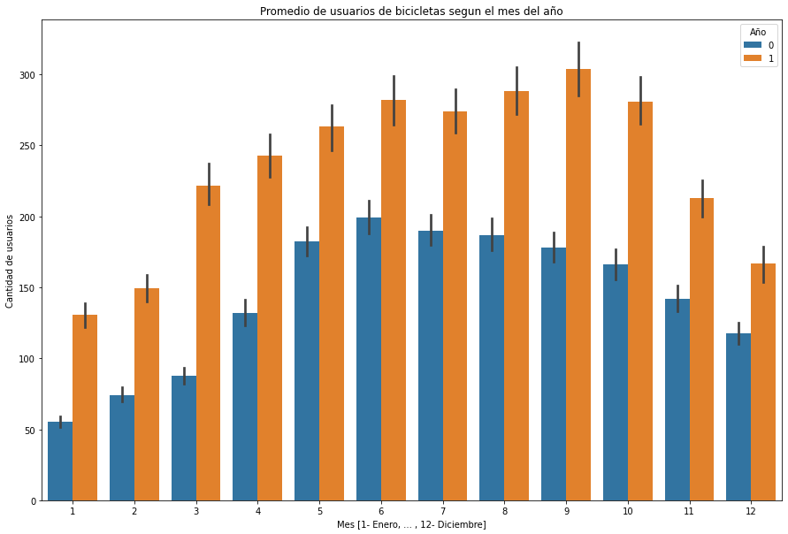
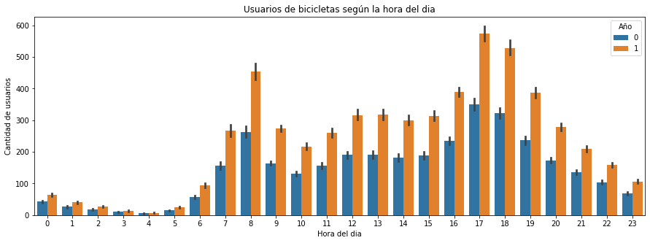
4- Analisis exploratorio
Cantidad de usuarios vs Mes del año
Cantidad de usuarios vs Hora del dia
Según se puede observar la mayor demanda se genera entre los meses de agosto y octubre (Verano). De acuerdo a la hora, la mayor demanda se genera
De acuerdo a la hora, la mayor demanda se genera en las horas 8, 17 y 18
* En ambos años vemos una distribución similar

Slide 11
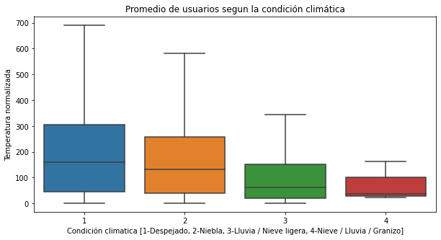
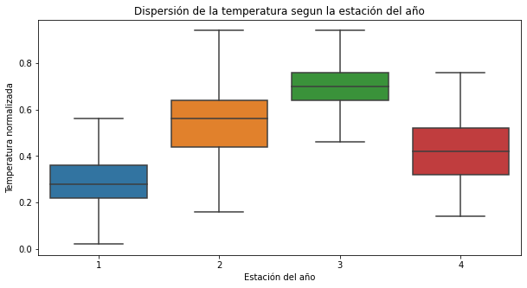
4- Analisis exploratorio
Cantidad de usuarios vs Condición climatica
Temperatura vs estación del año
En la condición climatica 1 (cielo despejado) se obtiene la mayor dispersion y la mayor cantidad de usuarios en promedio
Podemos observar que existe una relación entre la temperatura y la estación del año.
Podemos concluir la cantidad de usuarios se ve afectada por la condición climática y la temperatura

Slide 12
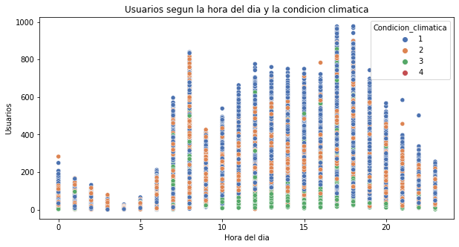
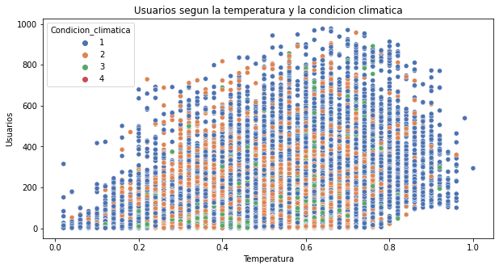
4- Analisis exploratorio
Cantidad de usuarios vs Condición climatica y la hora del dia
Cant de usuarios vs la temperatura y la condición climática
En este grafico vemos la relación la condicion climatica, y la hora del dia son factores fuertes en la cantidad de usuarios
Podemos observar que existe cierta tendencia a haber mayores temperaturas
Podemos concluir la cantidad de usuarios se ve afectada por la condición climática y la temperatura

Slide 13
5- INSIGHTS &
RECOMENDACIONES
‹#›

Slide 14
5- Insights & Recomendaciones
Conclusiones del Exploratory Data Analysis (EDA):
Entre las 0 y las 6 am tenemos una ventana para realizar distintos mantenimientos rutinarios (apps, lugares de alquiler, etc).
En invierno tenemos una ventana importante para realizar el mantenimiento preventivo de todo el parque de bicicletas.
La franja horaria entre las 5 y las 8 am es la que registra la mayor cantidad de usuarios registrados.
Recomendaciones:
Generar un modelo predictivo para establecer la cantidad de usuarios en base a:
Temperatura
Hora del dia
Condicion climatica
Una buena API con datos del pronóstico podría ser muy útil (openweathermap por ejemplo).
La franja horaria entre las 5 y las 8 am es buena franja para realizar distintas campañas de marketing para fidelizar clientes. En contrapartida la franja de 10 am a 15 pm es la que registra la mayor cantidad de usuarios casuales, la cual es una buena franja para realizar campañas de marketing para lograr mayor cantidad de usuarios registrados.
‹#›

